Slide 1
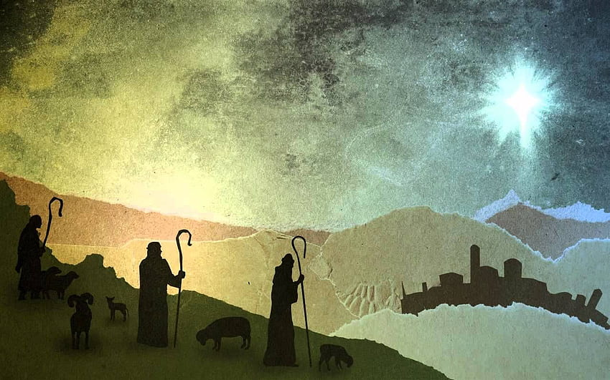
「你见过了耶稣的荣光吗？」
约翰福音 1:14-18
叶传道
»Hast du die Herrlichkeit Jesu gesehen?«
Johannes 1,14-18

Slide 2
约翰福音 1:14
14 道成了肉身，住在我们中间，充充满满地有恩典有
真理。我们也见过他的荣光，正是父独生子的荣光。
Johannes 1,14
14 Das Wort wurde Mensch und lebte unter uns. Wir selbst haben seine göttliche Herrlichkeit gesehen, eine Herrlichkeit, wie sie Gott nur seinem einzigen Sohn gibt. In ihm sind Gottes Gnade und Wahrheit zu uns gekommen.

Slide 3
三个非常重要的词：
『荣光』
『恩典』
『真理』
Drei sehr wichtige Worte:
“Herrlichkeit”
“Gnade”
“Wahrheit”

Slide 4
圣诞节的性质：神的荣光
Weihnachten: Die Herrlichkeit Gottes

Slide 5
圣诞节的性质：神的荣光
以赛亚书6:1&3-4
…我见主坐在高高的宝座上，他的衣裳垂下，遮满
圣殿。 (然后天使赞美神，并呼喊说：)「圣哉，圣哉，万军之耶和华！他的荣光充满全地！」因呼喊者的
声音，门槛的根基震荡，殿内充满了烟云。
Weihnachten: Die Herrlichkeit Gottes
Jesaja 6,1&3-4
Da sah ich den Herrn auf einem hohen, gewaltigen Thron sitzen. Der Saum seines Gewandes füllte den ganzen Tempel aus. (Die Engeln) riefen einander zu: »Heilig, heilig, heilig ist der HERR, der allmächtige Gott! Seine Herrlichkeit erfüllt die ganze Welt.« Ihre Stimme ließ die Fundamente des Tempels erbeben, und das ganze Heiligtum war voller Rauch.

Slide 6
圣诞节的性质：神的荣光
马可福音9:2-3
…(耶稣) 在他们面前变了形象， 衣服放光，极其洁白，地上漂布的没有一个能漂得那样白。
Weihnachten: Die Herrlichkeit Gottes
Markus 9,2-3
Da wurde Jesus vor ihren Augen verwandelt: Seine Kleider wurden so strahlend weiß, wie kein Mensch auf der Erde sie bleichen könnte.

Slide 7
圣诞节的性质：神的荣光
歌罗西书2:9
因为神本性一切的丰盛，都有形有体地居住在基督
里面。
约翰福音10:30
(耶稣说：)「我与父原为一。」
Weihnachten: Die Herrlichkeit Gottes
Kolosser 2,9
Nur in Christus ist Gott wirklich zu finden, denn in ihm lebt er in seiner ganzen Fülle.
Johannes 10,30
(Jesus sagt:) »Ich und der Vater sind eins.«

Slide 8
圣诞节的影响：神的恩典
Weihnachten: Die Gnade Gottes

Slide 9
圣诞节的影响：神的恩典
罗马书3:10-12
没有义人，连一个也没有。没有明白的，没有寻求神的。都是偏离正路，一同变作无用；没有行善的，连一个也没有。
Weihnachten: Die Gnade Gottes
Römer 3,10-12
Es gibt keinen, auch nicht einen Einzigen, der ohne Sünde ist. Es gibt keinen, der einsichtig ist und nach Gott fragt. Alle haben sich von ihm abgewandt und sind dadurch für Gott unbrauchbar geworden. Da ist wirklich keiner, der Gutes tut, kein Einziger.

Slide 10
圣诞节的影响：神的恩典
加拉太书4:4-6
及至时候满足，神就差遣他的兒子，為女子所生，且生在
律法以下，要把律法以下的人贖出來，叫我們得著兒子的
名分。你們既為兒子，神就差他兒子的靈進入你們的心，
呼叫：「阿爸！父！ 」
Weihnachten: Die Gnade Gottes
Galater 4,4-6
Als aber die von Gott festgesetzte Zeit kam, sandte er seinen Sohn zu uns. Christus wurde wie wir als Mensch geboren und den Forderungen des Gesetzes unterstellt. Er sollte uns befreien, die wir Gefangene des Gesetzes waren, damit wir zu Kindern Gottes werden und alle damit verbundenen Rechte empfangen konnten. Weil ihr nun seine Kinder seid, schenkte euch Gott seinen Geist, denselben Geist, den auch der Sohn hat. Jetzt können wir zu Gott kommen und zu ihm sagen: »Abba, lieber Vater!«

Slide 11
圣诞节的现实：神的真理
Weihnachten: Die Wahrheit Gottes

Slide 12
圣诞节的现实：神的真理
使徒行传5:32
(彼得说：)「我们为这事作见证，神赐给顺从之人的
圣灵也为这事作见证。 」
Weihnachten: Die Wahrheit Gottes
Apostelgeschichte 5,32
(Petrus sagt:) »Das werden wir immer bezeugen und auch der Heilige Geist, den Gott allen gegeben hat, die ihm gehorchen.«

Slide 13
圣诞节的现实：神的真理
约翰福音1:18
从来没有人看见神，只有在父怀里的独生子将他表明
出来。
Weihnachten: Die Wahrheit Gottes
Johannes 1,18
Kein Mensch hat jemals Gott gesehen. Doch sein einziger Sohn, der selbst Gott ist und in enger Gemeinschaft mit dem Vater lebt, hat ihn uns gezeigt.

Slide 14
圣诞节的现实：神的真理
约翰福音14:8-10
腓力對他说：「求主将父显给我们看，我们就知足了。」 耶稣对他说：「腓力，我与你们同在这样长久，你还不认识我吗？人看见了我，就是看见了父…我在父里面，父在我里面…」
Weihnachten: Die Wahrheit Gottes
Johannes 14,8-10
Da bat Philippus: »Herr, zeig uns den Vater, dann sind wir zufrieden!« Jesus entgegnete ihm: »Ich bin nun schon so lange bei euch, und du kennst mich noch immer nicht, Philippus? Wer mich gesehen hat, der hat auch den Vater gesehen…Glaubst du nicht, dass ich im Vater bin und der Vater in mir ist?«

Slide 15
圣诞节的现实：神的真理
哥林多后书4:6
那吩咐光从黑暗里照出来的神，已经照在我们心里，
叫我们得知神荣耀的光显在耶稣基督的面上。
Weihnachten: Die Wahrheit Gottes
2. Korinther 4,6
Denn so wie Gott einmal befahl: »Licht soll aus der Dunkelheit hervorbrechen!«, so hat sein Licht auch unsere Herzen erhellt. Jetzt erkennen wir klar, dass uns in Jesus Christus Gottes Herrlichkeit entgegenstrahlt.

Slide 16
「你见过了耶稣的荣光吗？」
约翰福音 1:14-18
叶传道
»Hast du die Herrlichkeit Jesu gesehen?«
Johannes 1,14-18

